Slide 1
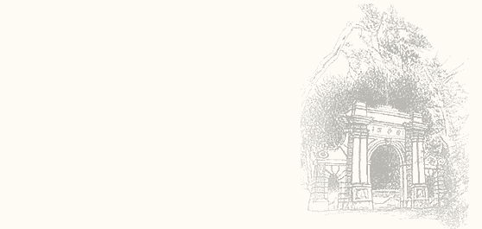
Visual SLAM 简介
董尔群
Notes:
大家好，今天我给大家汇报一下最近学习视觉SLAM的一些收获。

Slide 2
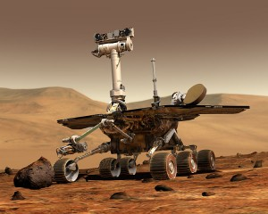
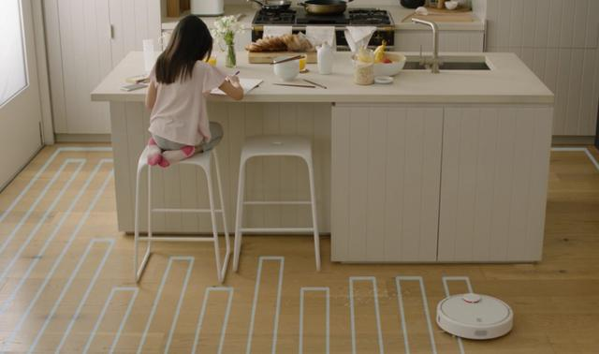
Definition of SLAM
SLAM: Simultaneous Localization and Mapping
Application Scenario: Extra-terrestrial Exploration, sweeping robots
Notes:
SLAM的定义是
翻译成中文就是 同时定位与地图构建。
它想解决的问题是机器人在未知环境中从一个未知位置开始移动，在没有环境先验信息的情况下，在运动过程中建立环境的模型，同时估计自身的运动。
为什么需要它？比如火星车，刚放上火星时非常懵逼，但是它得执行勘测任务，它就得知道它在一个什么样的环境中，走过哪些地方，现在在什么地方。还有扫地机器人，像这种能做路径规划的扫地机器人都必须得对室内环境建图。

Slide 3
Classic Visual SLAM Architecture
Sensor Data
Front End,
Visual Odometry
Back End,
Optimization
Mapping
Loop Closing
Notes:
SLAM问题是1988年提出的，到现在已经发展了快30年。目前已经有一套经典而且趋于稳定的SLAM系统框架了。
这个系统框架大概是这样的：
从Sensor Data是相机拍摄到一帧一帧的图像。这些图像经过视觉里程计，也称为前端，估算出相邻帧之间相机的运动。
同时，实时的图像还要经过Loop Closing，也就是回环检测，判断机器人是否到达过先前的位置。
接下来是一个全局的非线性优化模块，也称为后端，它接受不同时刻视觉里程计算出的相机位置和姿态，再结合回环检测的信息，对全局地图和相机轨迹同时进行优化。
最后mapping部分根据后端优化出的地图和轨迹可以得到统一的全局信息，完成建图。

Slide 4


Math Model of SLAM
Camera Data: Discrete
The general model of SLAM is:
Notes:
下面我们介绍SLAM模型的数学表述。
首先，相机采集的图像信息是离散的。
我们约定t，x，y。
这样就可以描述SLAM问题的通用模型：相机在一个环境中运动，一边观测周围环境，建立周围环境的地图，又一边推测自己在环境中的位置。
那么在这个过程中，如何描述运动？
在通过相机两帧之间的差异，或者惯性传感器的读数，我们把这叫做输入，用uk表示。Wk是uk的噪声。从k-1时刻的位置的姿态（位姿）xk-1，附加上uk的作用，就可以得到k时刻的位姿。第一个方程也称为运动方程。
另一方面，如何描述观测？
一次观测，对于视觉SLAM来说，就是一次成像。相机在k时刻的位姿上，看到了某个路标点yj，得到了zk,j。这就是一次观测。Vk,j是这次观测的噪声。第二个方程也称为观测方程。

Slide 5
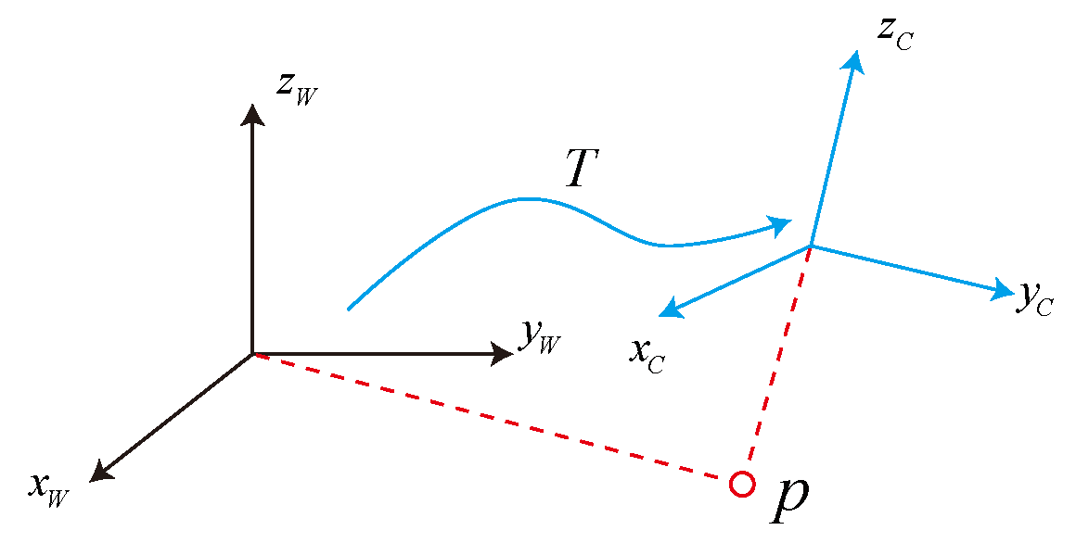
Math Model of SLAM
What does mean?
x: Transformation Matrix (T) = (3D Rotation (R) , Translation ( ) )
u:
Notes:
SLAM的基本数学模型有了，我们来举例看一下其中的x, y, u, z具体都是些什么。
首先，我们刚才说了，x是相机的位姿。如果我们令SLAM系统刚启动时相机所在的位姿为参考位姿，记为0，那么，之后相机每到一个新的位姿 i，我们都可以用位姿 i 相对于位姿0的一个变换矩阵来描述新的位姿。
我们看一下这张图，位姿的变换可以分解为一次三维空间中的旋转和一次平移。
旋转可以用旋转矩阵R来描述。平移直接用一个三维向量t就可以表示。
所以相邻两帧图片之间，相机的运动就可以用变换矩阵T来表示。
我们再看看u是什么。根据线性代数的知识，两次变换的叠加可以用变换矩阵做矩阵乘法得到。所以位姿1，用T10描述，乘以变换T21，可以得到T20，也就是位姿2。所以，刚才我们说，u可以是惯性传感器的读数，也可以是相机两帧之间的差异，u对x的作用也就可以用T21来描述。后面在视觉里程计部分我们会简单介绍怎么根据传感器的输入计算T21。总之，x和u都可以用变换矩阵来描述。
接下来，y和z是什么意思呢？

Slide 6
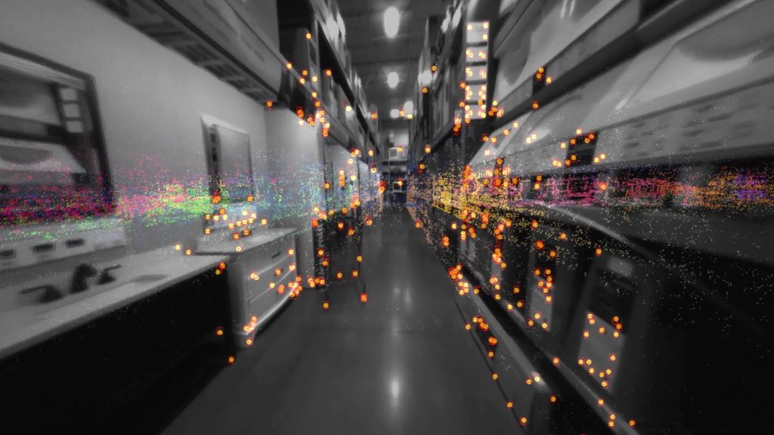
Math Model of SLAM
What does mean?
y: Landmark -> Feature Point (SIFT, SURF, ORB, etc.)
z: Coordinate of y in Camera-coordinate-system.
Notes:
我们说，y是环境中的路标。但是怎么体现一个路标呢？现在屋子里这放了一个桌子，它是一个路标，在视觉SLAM中是使用特征点来记录路标。比如说桌子的四个角和四个着地点是我们被提取成了特征点。
所以我们的y就是每个关键点的坐标，是一个在世界坐标系中的三维坐标。 Z 是每个关键点在相机坐标系中的坐标。
视觉SLAM中希望获取的 z 也是三维的坐标，这样才能和路标 y 通过变换矩阵联系起来，才能去进一步计算变换矩阵。
因此，视觉SLAM中必须要获取关键点的深度。

Slide 7
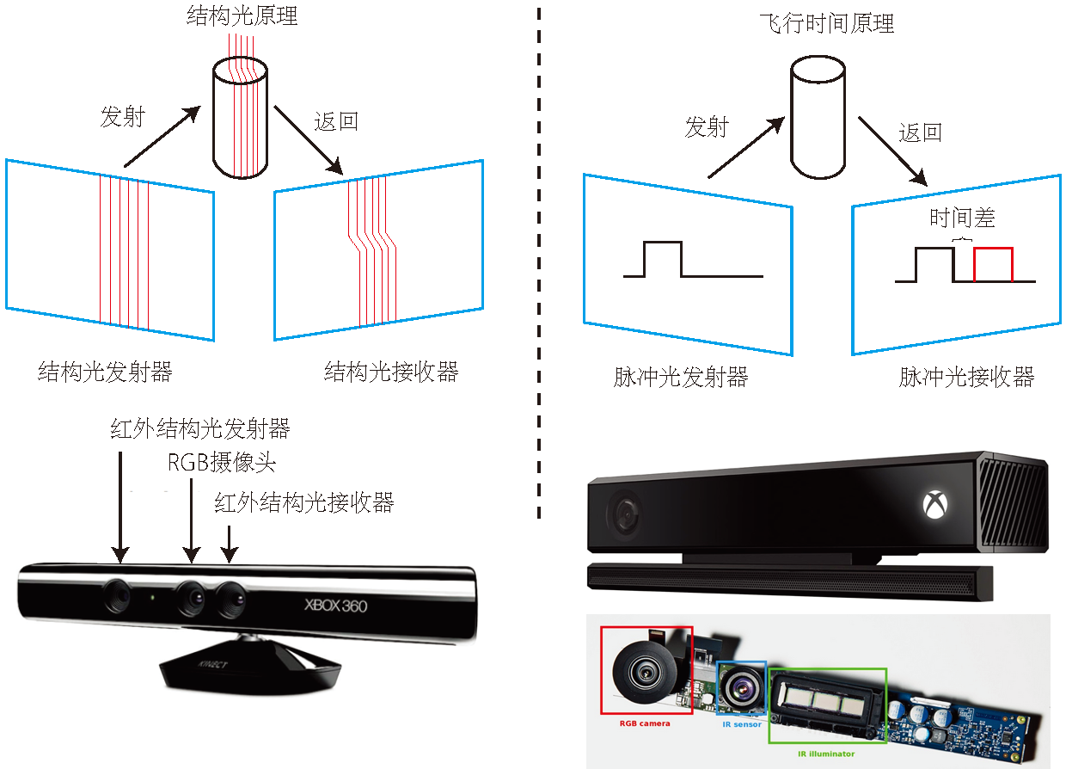
Camera
RGB-D Camera
  Structured Light
  Time-of-flight
Notes:
获取图像的深度，最直接的方法就是用RGB-D相机。RGB表示图像是彩色的，D表示depth，深度。RGB-D相机有红外结构光和利用光线的ToF两种。它向探测目标发射一束光线，要么是计算返回的结构光图案，要么是计算光束飞行时间，来确定物体与相机的距离，进而完成深度与彩色图像素之间的配对，输出一一对应的彩色图和深度图。
除此之外，还有用单目相机和双目相机获取深度的方法，主要是根据相邻两帧间图像间的几何约束，结合相机自身的几何结构，计算关键点的深度。它们和RGB-D SLAM不光在深度的获取上不一样，在前端和后端也都有区别。这里我就图个省事，用最简单的RGB-D 来继续介绍SLAM。

Slide 8
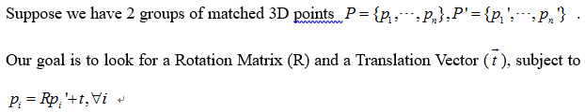
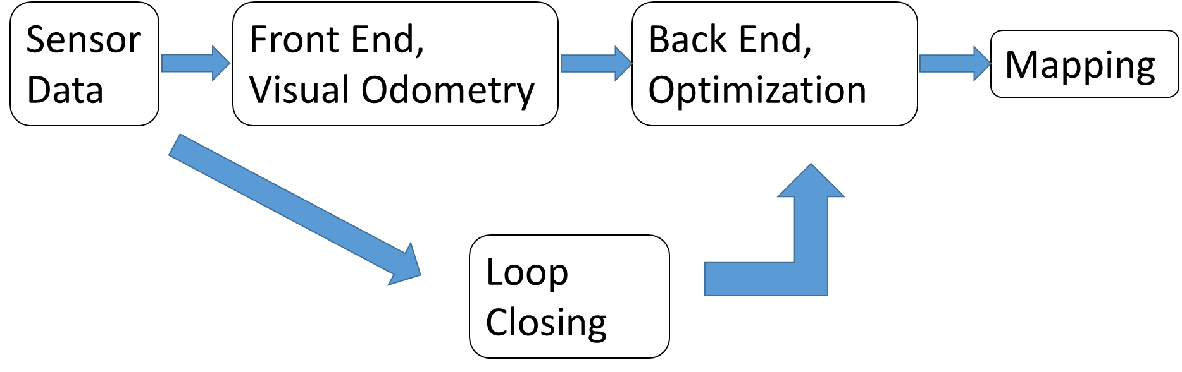
Front End: Visual Odometry
Iterative Closest Point (ICP)
Notes:
现在我们讨论一下视觉里程计，也就是SLAM的前端。
视觉里程计要解决的问题是，有两帧的图像，从它们之中选出了互相匹配的两组三维特征点 P 和 Q。（特征点的选取和图像间特征点的匹配现在都是比较成型的算法了，OpenCV里都有）。我们需要算出这相机在照这两帧图像时，其位姿的变换矩阵T，等价于计算一个旋转矩阵R和一个平移向量t，使每一对匹配的 pi 和 qi 都成立这个位姿变换。
这个问题的解决方法是迭代最近点法（ICP）。
我们可以构建一个最小二乘问题，求使得误差的平方和达到最小的R和t。
这个优化问题可以通过引入两组点的质心小p和小p‘，将平方和展开，中间会有一些项求和时抵消成0，最后化简成下面这样。

Slide 9
Front End: Visual Odometry
Iterative Closest Point (ICP)
Once we have R, letting the second term be zero, we can get t.
So ICP is a 2-step algorithm:
  Calculate the Rotation Matrix (Analytical Solution by SVD):
  Calculate t (Also Analytical Solution):
Notes:
进一步观察这个优化问题，我们发现，要想最小化J，需要同时最小化相加的这两项。而左边这项只和R有关。我们可以先最小化左边这项，这样算出的R就是最终R的最优解。然后我们可以取一个t让右边这项为0，这就使得J最小化了。
所以，ICP问题可以通过两步来求解。先通过左边这项优化出R，然后令右边这项为0，优化出t。而借助奇异值分解，ICP问题最终是有解析解的。
以上就是视觉里程计的原理，它可以通过计算相邻两帧之间的位姿变换，拼接处相机运动的轨迹。下面我们看一个视觉里程计的demo。

Slide 10
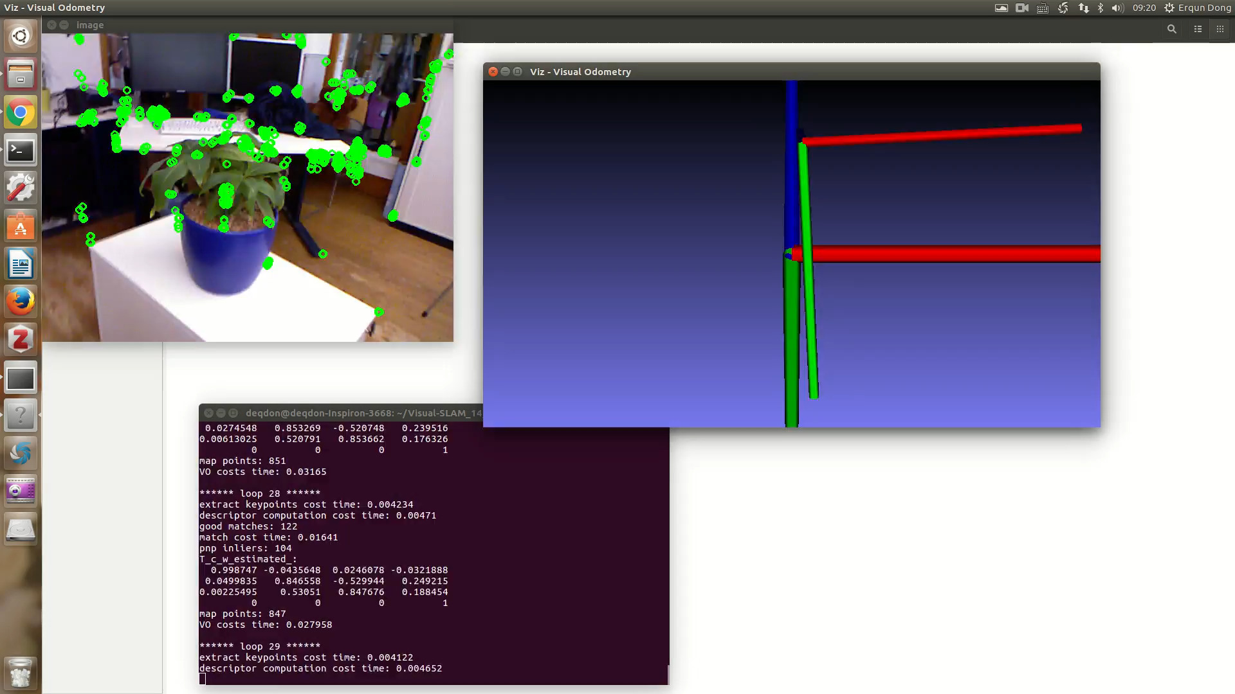
Demo of Visual Odometry

Slide 11
Loop Closing Detection: Bag-of-Words
Main thought: Dictionary
  (table, computer, chair)
  Image A, 1 table and 2 computers. is its BoW.
Dictionary of SLAM
  K-means clustering
  Construct a dictionary of k clusters, every cluster as a “word”.
  In image A, if a key point belongs to a cluster, the corresponding dimension of BoW of A is 1.
  Some “words” are more distinctive. Use TF-IDF to assign a weight to each word.
  Calculate the similarity of image A and B.
Notes:
以上就是视觉里程计。值得一提的是，如果只关心短时间内的运动，或者视觉里程计的精度已经满足应用需求，其实没必要做回环检测。因为视觉里程计其实就已经基本完成了SLAM的需求——同时定位与地图构建。因为通过提取特征点，然后又算出特征点在世界坐标系中的位置，我们可以说完成了粗略的地图构建，而且它也一直在实时确定它和环境的位置。
但是视觉里程计的缺点就是它是相邻两帧来算运动的，这就存在累积误差。如果我们想消除累积误差，就得把整个SLAM做完。
那么接下来介绍一下SLAM中基本的回环检测方法。
回环检测的基本思想是词袋模型。它最早出现在自然语言处理中。我们可以构建一个字典，其中的词条是所有帧的图片中出现的关键物体。比如字典里的词条是桌子，电脑和椅子。那么假如图像A中出现了1个桌子和2个电脑，就用[1,1,0]代表A的词袋。词袋只记录一个东西出现与否。
但是SLAM中，机器人无法理解这些具体的语义，除非用深度学习，这个问题在后面我们会讨论。现在假如我们不用深度学习，那么我们怎么建立字典呢？
通过聚类。假如我们现在有了k个类的字典，每个类是字典的单词。对于图像A，它只有一些特征点，通过查询特征点是否在某一个聚类中，我们就能确定这个聚类所代表的单词出现了。此外，由于某些单词可能区分度更大。比如在我的桌子下有一个篮球，如果图像中有一个篮球，那么这张图更有可能是我的座位。所以篮球这个聚类就应该有更大的权值。在SLAM中，用TF-IDF这种算法来计算每一类的权值。所以，用每一类是否出现和每一类的权值，就构造了SLAM回环检测中的词袋模型。
最后，通过一些特定的计算词袋相似度的方法，并且设置经验性的阈值，可以判断是否出现回环。

Slide 12
Back End: Optimization
Global Optimization Variable:
Global Error:
Contrast to Kalman Filter:
  Kalman Filter is based on Markov Property.
  Kalman Filter works well only on good local linearity.
  Kalman Filter requires storing the covariance matrix of states, which increases quadraticly.
Notes:
再接下来就到了后端，非线性优化部分。后端的作用是对全局信息进行优化。优化变量是相机历史上所有的位姿和所有出现过的特征点的位置。优化目标函数还是误差的平方和。每一个位姿 xi 上，对路标 yj 的观测根据相机参数有 h（xi，yj）这个理论上的观测值，然后用事迹的观测值 zij 和它做差，求平方，最后把所有的相加。
通过解这个优化问题，我们就可以把视觉里程计和回环检测的结果综合起来，消除整个系统的累积误差，同时也让系统更鲁棒，实时的精度也提升。
此外，在以前的SLAM中，卡尔曼滤波曾经是后端的主要工具。但现在在视觉SLAM中，还是以非线性优化为主。卡尔曼滤波的主要缺陷主要有这三点。。。因此，在同样的计算资源时，非线性优化应该是更可取的方法。

Slide 13
Mapping: SLAM Applications
Localization
  Save the map for future use.
Navigation
  Know where is passable and where is not. Program a path. Dense map.
Obstacle Avoidance
  Circumventing local, dynamic obstacles. Dense map.
Reconstruction
  Demonstrate the environment, e.g. 3D video call, online shopping. Dense map needed, Point Cloud not enough.
Reaction
  AR.
  Semantic map.
Notes:
最后，我们有了全局信息，就需要根据具体的应用场景来选择不同的建图方案。
1、第一种建图是为了做定位。这次建立完了地图，存储下来全局的特征点和特征点对应的描述子。下次机器人再次开机后直接通过回环检测就能在地图中定位。
2、导航。在地图中规划路径，要知道哪些地方不可通过，哪些地方可以通过。需要稠密的地图。
3、避障。和导航类似，但更注重局部的、动态的障碍物的处理。同样需要稠密的地图。
4、重建。需要获得周围环境的重建效果，并展示给其他人看。也可以把该地图永裕通信，使其他人能够远程地观看我们重建得到的三维物体或场景。例如三维的视频通话或者网上购物等。再这种应用场景下，我们对它的外观也有额外的要求，比如看上去舒服、美观，希望有带纹理的平面，而不只是点云。
5、交互。主要用于AR中。比如Google Project Tango中，有不少应用是辅助家庭装修的，可以在房间里放置虚拟的家具，比较美观程度。还有的和机器人的交互希望能让机器人“端走桌子上的碗”，这时就需要机器人对地图又更高层面的认知，要建立语义地图。

Slide 14
Open Source SLAM
Gmapping
SVO
LSD-SLAM
ORB-SLAM2
RTAB-Map

Slide 15
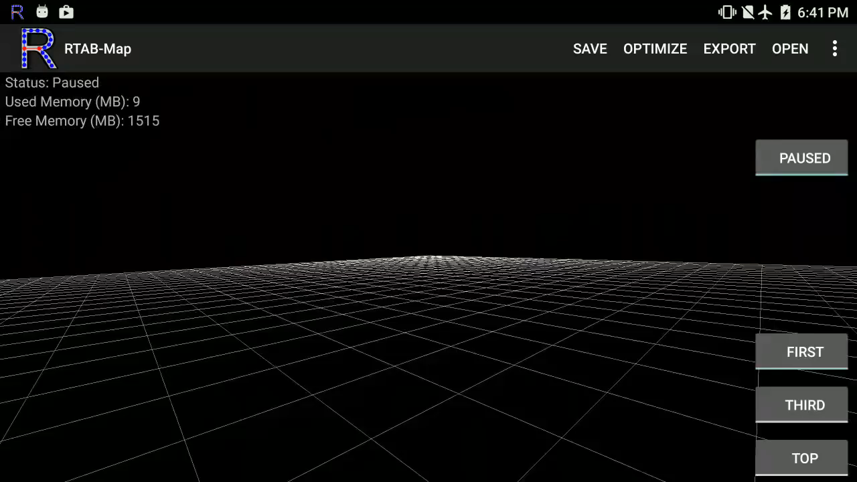
RTAB-Map
On Lenovo Phab2Pro Phone, Google Project Tango.

Slide 16
SLAM: Future Direction
Combination with IMU on Visual Odometry Part.
  Rolling Shutter Camera & Global Shutter Camera.
  Visual Odometry: low-frequency. IMU: high-frequency.
Combination with Deep Learning.
  Loop Closing Part. Bag-of-Words -> Features extracted by Neural Network.
Light-Weight.
  Google Project Tango.
  ORB-SLAM on Android.
Notes:
SLAM展望:
（1） 目前视觉里程计都是基于纯视觉的，还没有和IMU姿态解算的结合。当运动过快时，卷帘快门相机的图片会出现斜坡效应或果冻效应，全局快门相机可能会出现模糊。这时，如果能把IMU的姿态解算也考虑进来，应该会有较好的效果。从信号处理的角度上说，视觉里程计采集的是信号的低频部分，因为它长期是稳定的，误差不会积累；IMU采集的是信号的高频部分，它在短时间内会比较可靠，但长期会有误差积累。这两部分应该能够结合。
（2） 和深度学习的结合。回环检测中，不是有人为设计的词袋模型作为特征嘛。为什么不用深度学习来提取特征呢。我们已经有能进行图像识别、检测和语义分割的网络（找一些图片），目前也有研究者直接用深度学习进行回环检测的。和深度学习的结合应该是一个方向。至少高翔博士期间自己发表了两篇一作的视觉SLAM和深度学习结合的paper。
（3） SLAM程序的轻量级化。

Slide 17
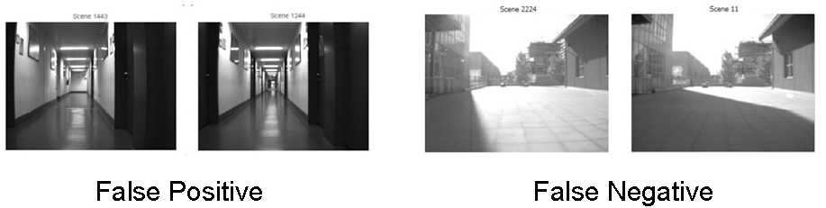
Inspiration of SLAM and Wireless Localization
SLAM for Crowdsourcing Site-survey.
  Sweeping Robot
  Crowdsourcing when Doing Indoor Navigation.
Wireless Localization for SLAM Loop Closing Detection.
  False Positive- Different Location, Similar View
  False Negative- Same Location, Changed Illumination or Furniture
Notes:
SLAM可能和无线网络定位结合的点：
（1） SLAM和crowdsourcing结合，辅助无线网络定位。室内扫地机器人，可以在扫地时做wifi指纹的site-survey，也可以做crowdsourcing的更新，可以节省大量人力、时间成本。另外一个应用场景，比如说Google Project Tango的导航程序（找一下Tango室内定位的demo，应该是RTAB-MAP？？）。在执行这个导航程序时，可以同时采集Wi-Fi信号，做crowdsourcing的指纹的更新。
（2） 无线定位辅助SLAM的回环检测。回环检测需要判断两张图片的相似度，它有着一定的假阳性率，比如书上那两张走廊。也有一定的假阴性率，比如光照变一下或者室内增添了一个什么新的家具，这时在同一位置，同一相机姿态，两张图片就出现了很大的不同。这两种情况，都是无线定位可以纠正的。

Slide 18
Other SLAM Solutions
Camera Choice:
  Monocular, one camera
  Binocular (Stereo), two cameras
Visual Odometry Algorithm (not feature-point based):
  Lucas-Kanade Optical Flow
  Direct method
Back End (for larger application scenario):
  Pose Graph
  Factor Graph

Slide 19
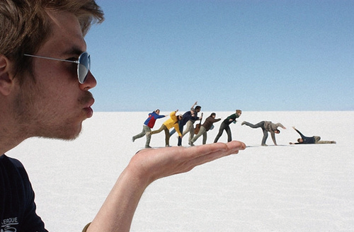
Limitation of Monocular SLAM

Slide 20
谢谢大家！

